Slide 1

МАОУ СОШ № 1 – «Школа Сколково - Тамбов»
МАОУ СОШ № 1 - «Школа Сколково-Тамбов» - школа с хорошей историей, которая была создана в 2010 году в центральной части территории микрорайона «Радужный». Получив автономию в 2013 году, следуя вызовам времени, руководство школы находит собственные точки роста для реализации программы развития в области качества, доступности обучения, максимальному учету потребностей и склонностей учащихся, интересов родителей.

Slide 2

Волонтерская деятельность для школьников.
Волонтерская деятельность — отличная возможность профориентации для школьников. Работая на добровольных началах, подростки не только получают опыт в интересной сфере, но и понимают, насколько она им подходит. К тому же, 227 российских вузов при поступлении начисляют дополнительные баллы за волонтерскую деятельность.
Волонтерской деятельностью можно заниматься очно — например, участвовать в проведении тематического квеста или проводить экскурсию в парке, так и оффлайн — помогать отстающим с учебой.

Slide 3

Волонтёрский отряд «Симбиоз».
На базе МАОУ СОШ № 1 – «Школа Сколково - Тамбов» создан отряд волонтёров-медиков «Симбиоз».
Всероссийское общественное движение «Волонтеры-медики» основано в 2013 году активистами проекта «Волонтеры Склифа». На сегодня это одна из крупнейших добровольческих организаций в сфере здравоохранения в Европе.
В рамках движения существует отдельная программа для волонтеров школьного возраста. Юные волонтеры-медики занимаются пропагандой здорового образа жизни и борются с распространением вредных привычек. Во время каникул в рамках проекта «Здоровая смена» добровольцы проводят интерактивные мероприятия по теме медицины и ЗОЖ в пришкольных и оздоровительных лагерях.
В МАОУ СОШ № 1 – «Школа Сколково - Тамбов» члены отряда «Симбиоз» проводят утренние зарядки и ежедневные классные часы во всех параллелях с1 по 11 класс.

Slide 4
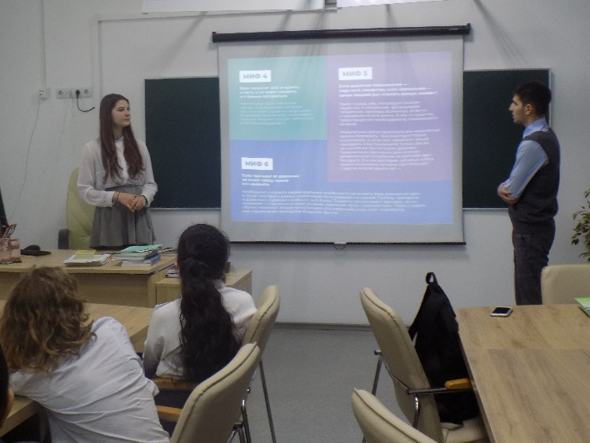
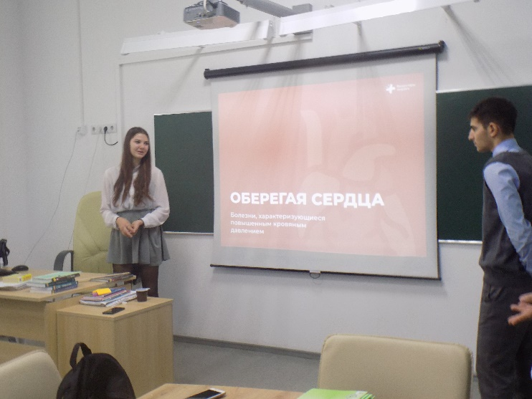
«Цикл классных часов по формированию здорового образа жизни обучающихся».
Тема поддержания здорового образа жизни (ЗОЖ) у подрастающего поколения очень актуальна, а в наше время особенно, поскольку с каждым годом увеличивается количество учащихся, имеющих проблемы со здоровьем, немало учащихся имеют вредные для здоровья привычки, что очень пагубно сказывается, как на духовном, так и физическом состоянии здоровья.
Проблема здоровья учащихся становится приоритетным направлением развития образовательной системы современной школы, стратегическая цель которой - воспитание и развитие свободной жизнелюбивой личности, обогащенной научными знаниями о природе и человеке, готовой к созидательной творческой деятельности и нравственному поведению. Ведущими задачами школы в настоящее время являются: развитие интеллекта, формирование нравственных чувств, забота о здоровье детей. Все это согласуется с основными направлениями проекта реформы общеобразовательной школы, в котором на одном из первых мест стоит здоровье школьников.

Slide 5
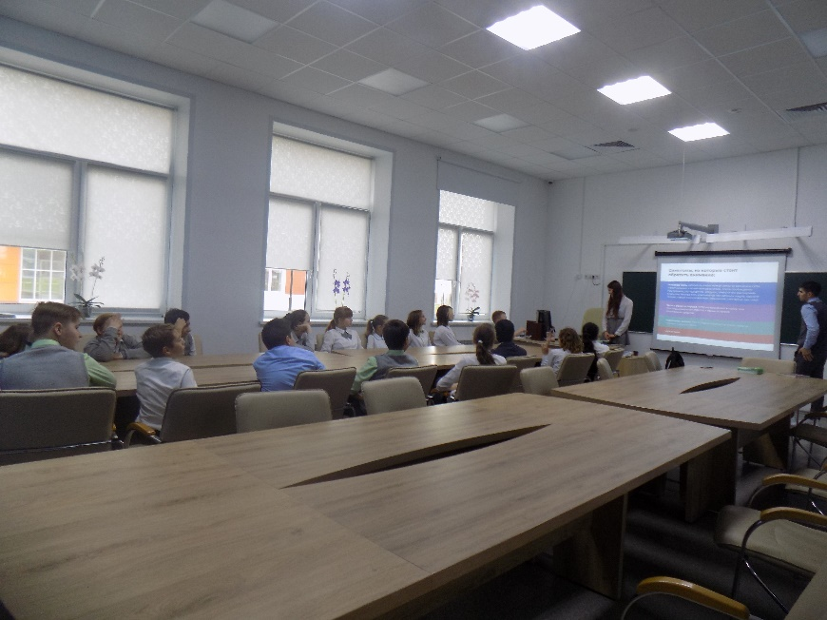
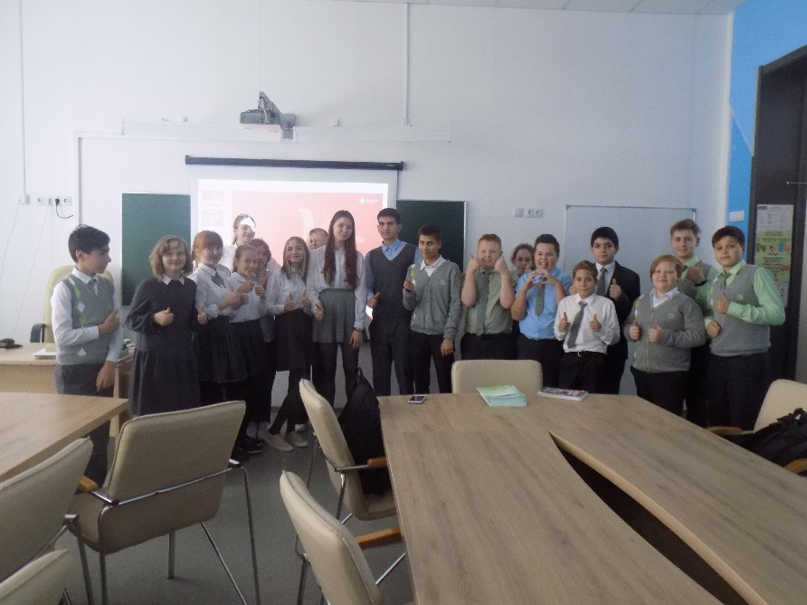
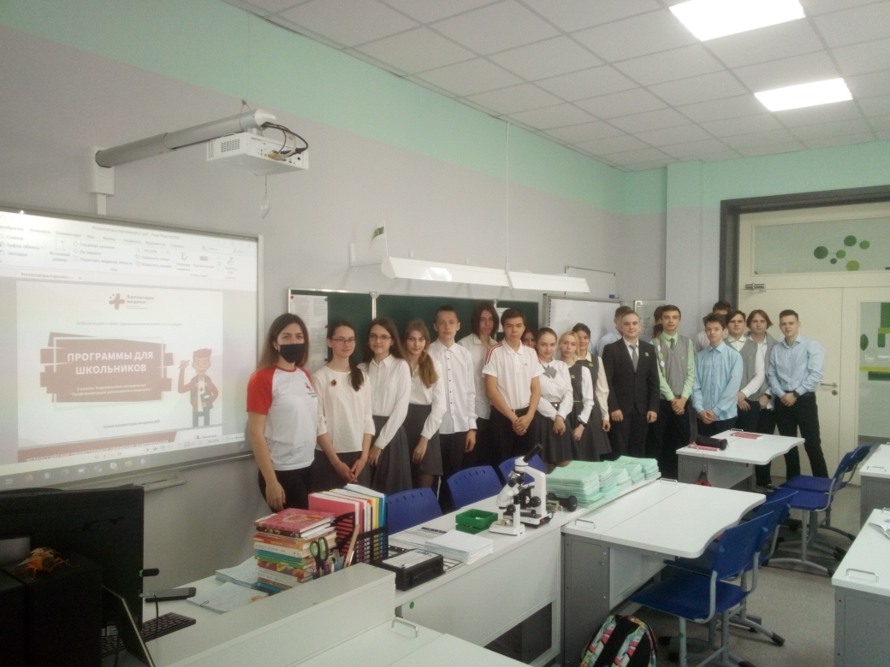
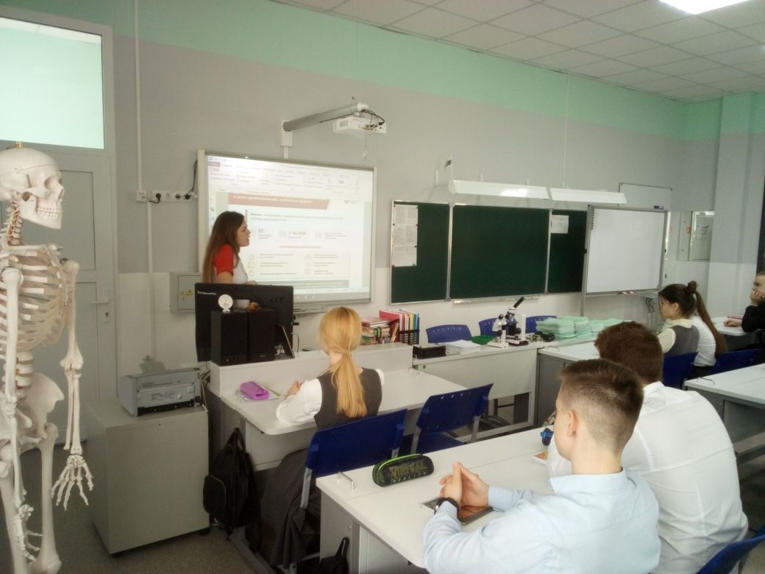
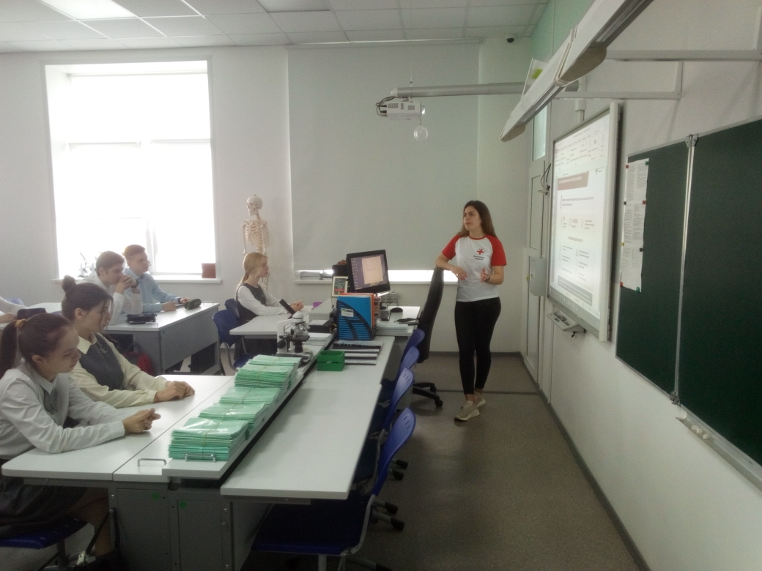
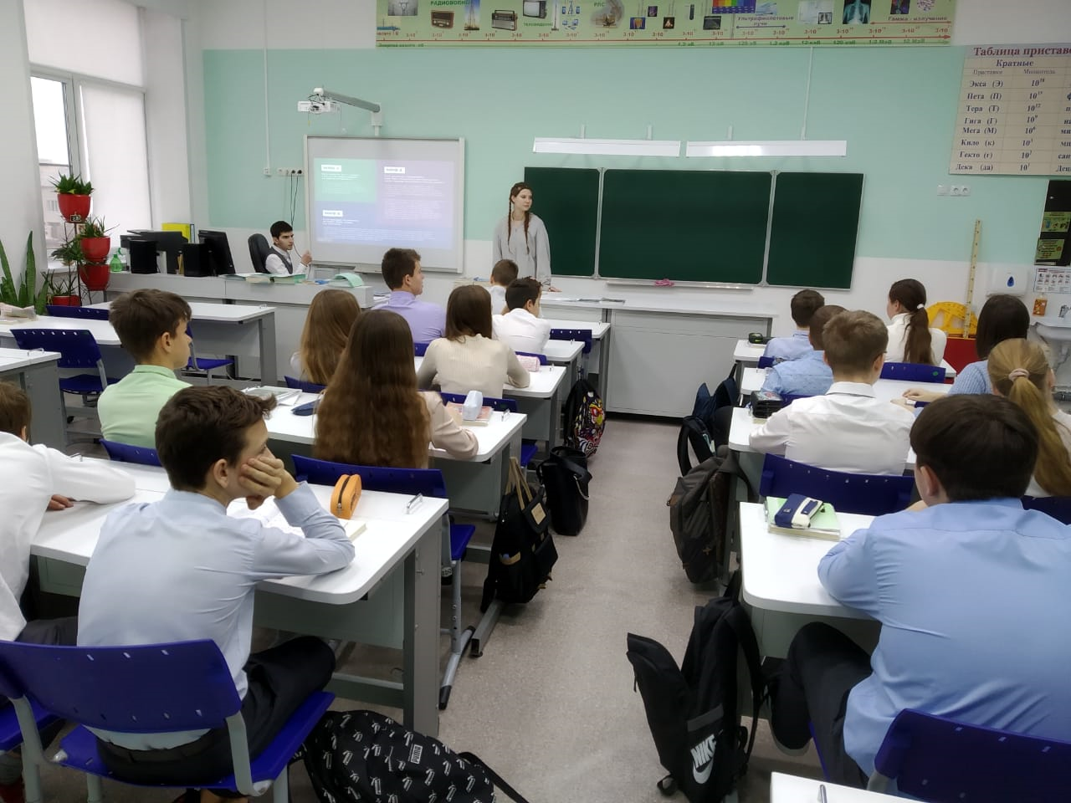

Slide 6
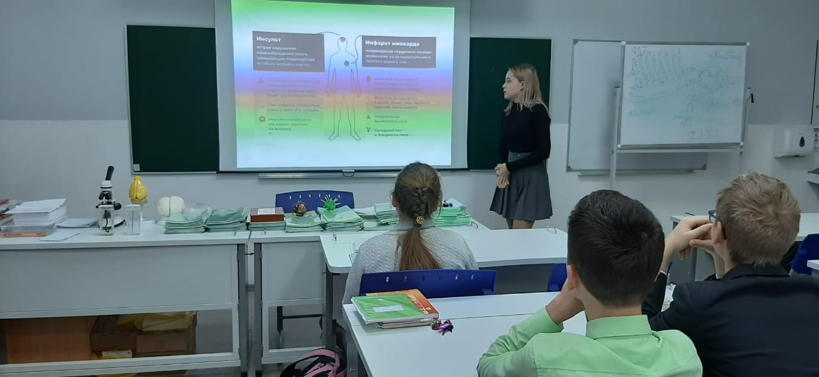
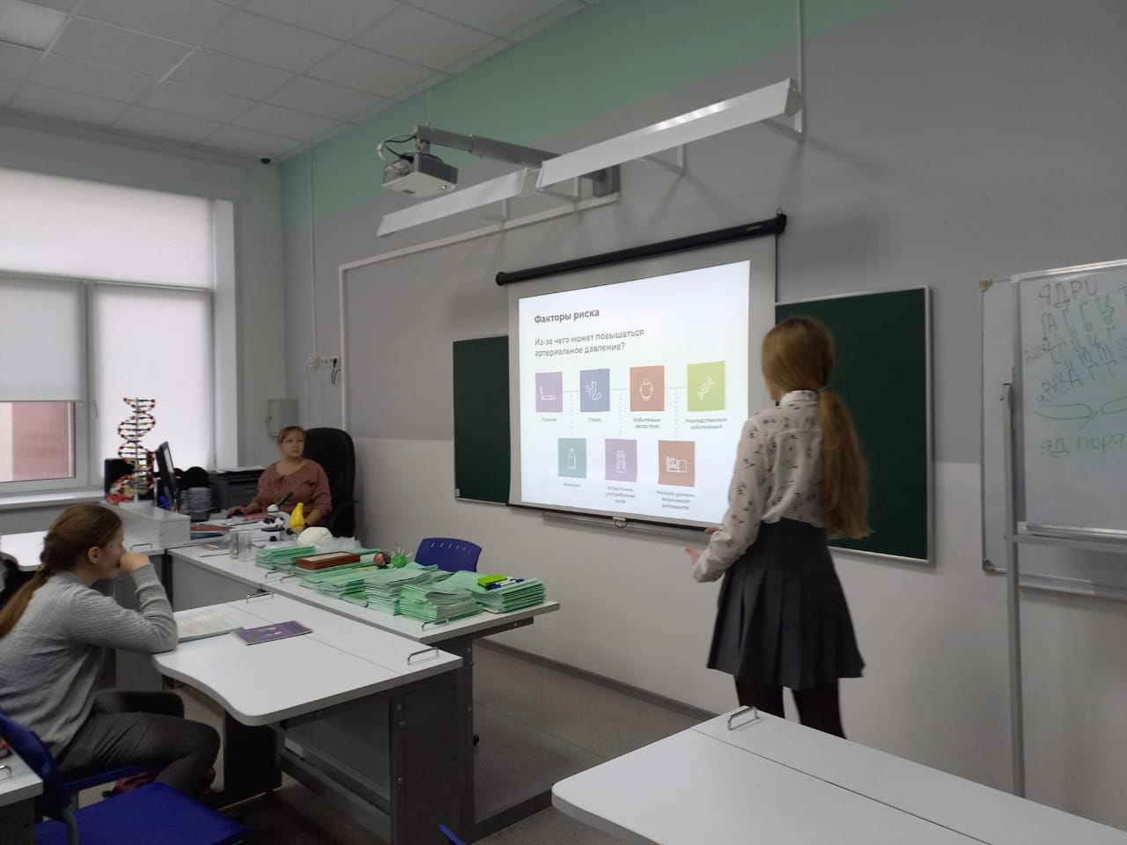
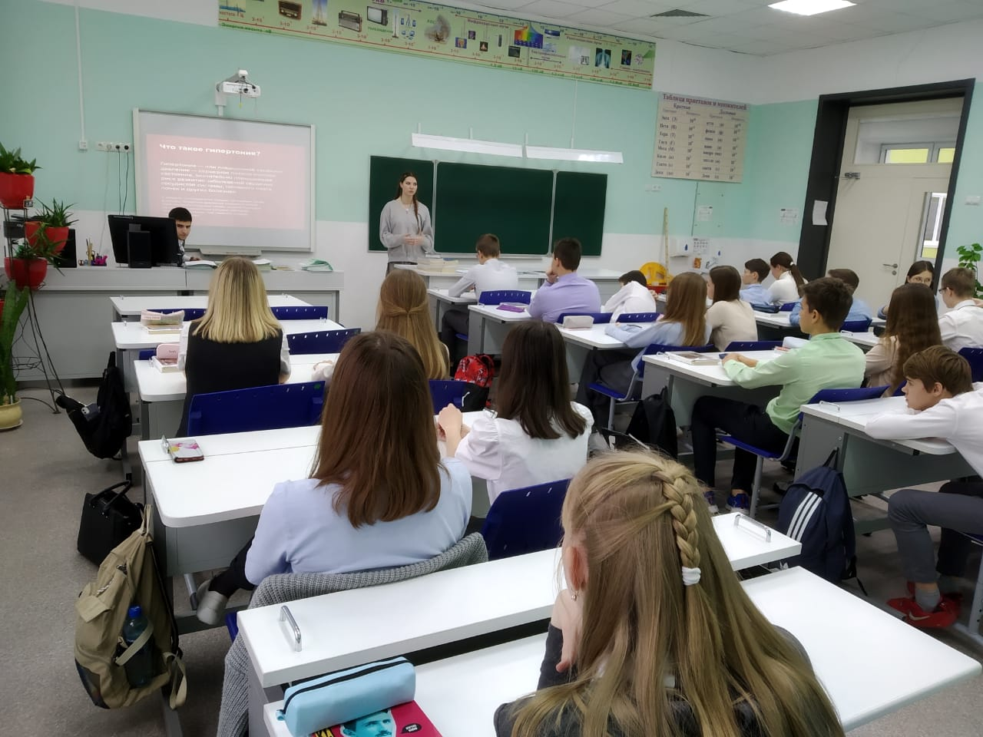
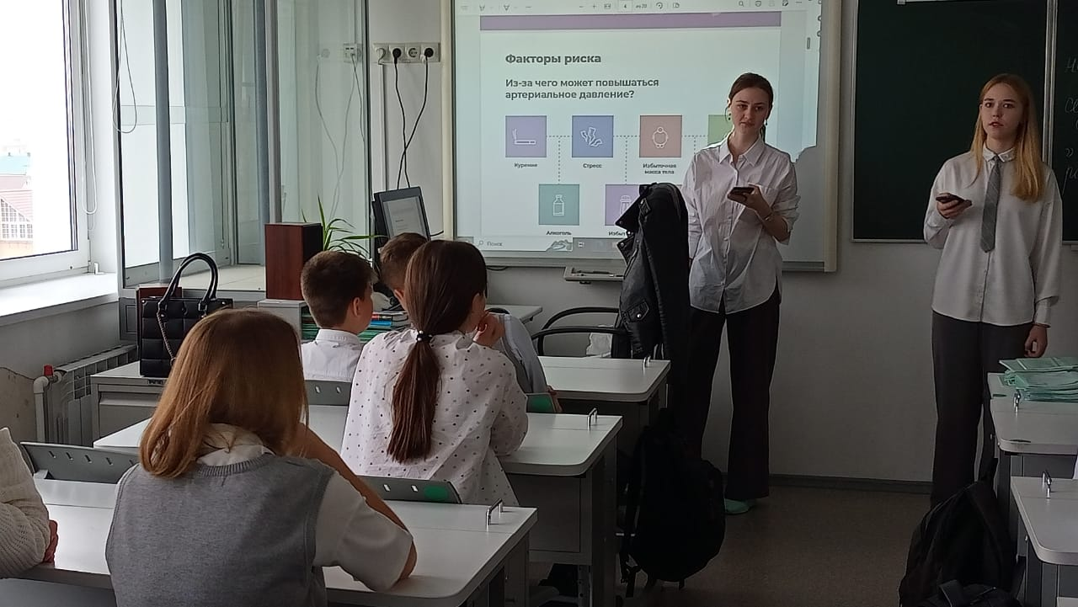

Slide 7
Волонтёрский отряд ежедневно проводит утренние зарядки для обучающихся младших классов.
Что дает утренняя гимнастика в жизни школьника?
Зарядка мобилизует внимание занимающихся, повышает дисциплину (прививает гигиенический навык заниматься).
Обеспечивает постепенный переход организма от состояния покоя во время сна к его повседневному рабочему состоянию.
У школьников, систематически занимающихся зарядкой, улучшается сон, аппетит, общее самочувствие, повышается работоспособность. Систематически проводимая зарядка служит хорошим средством укрепления здоровья.

Slide 8
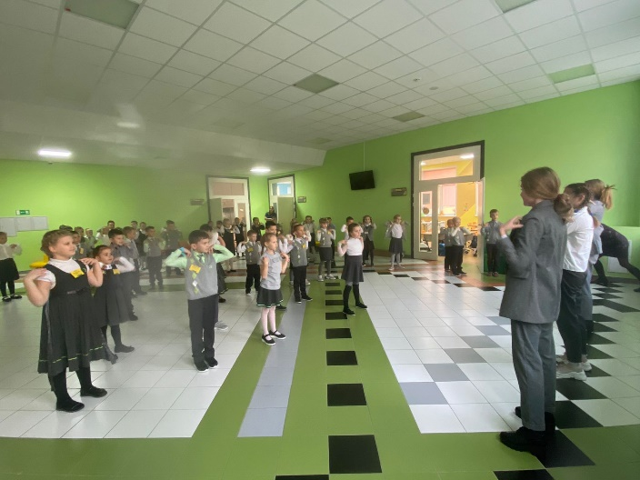
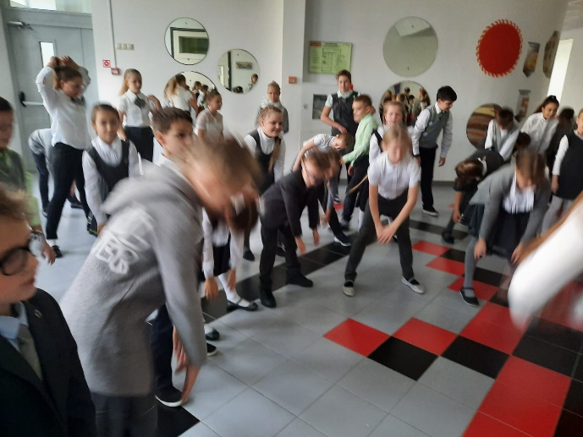
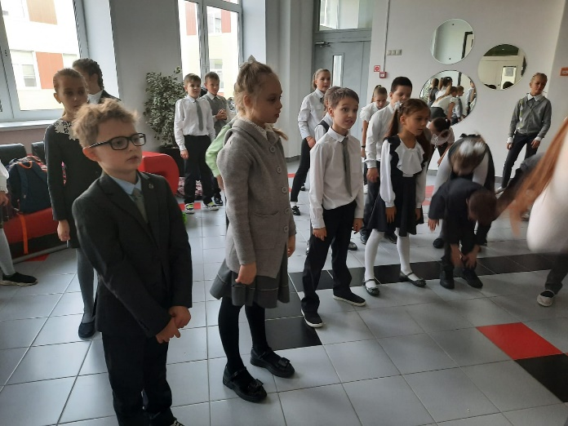
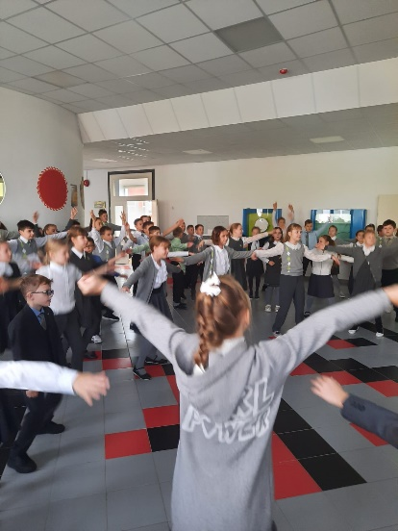
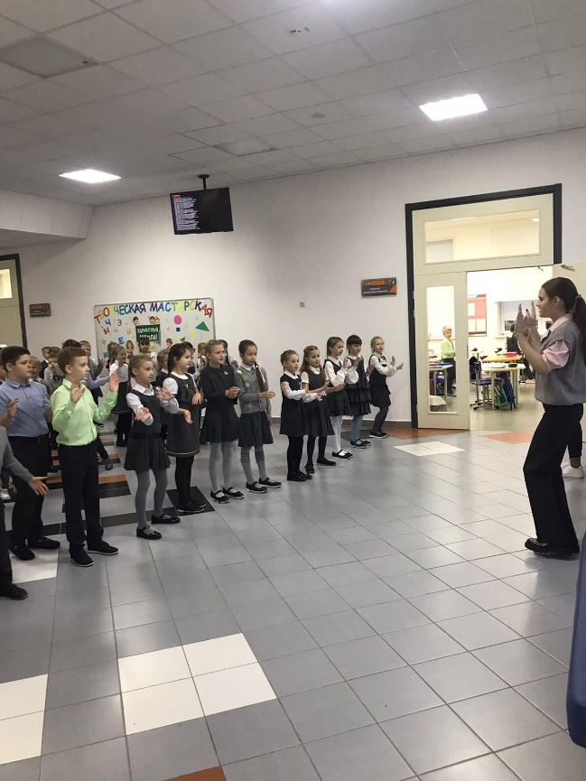
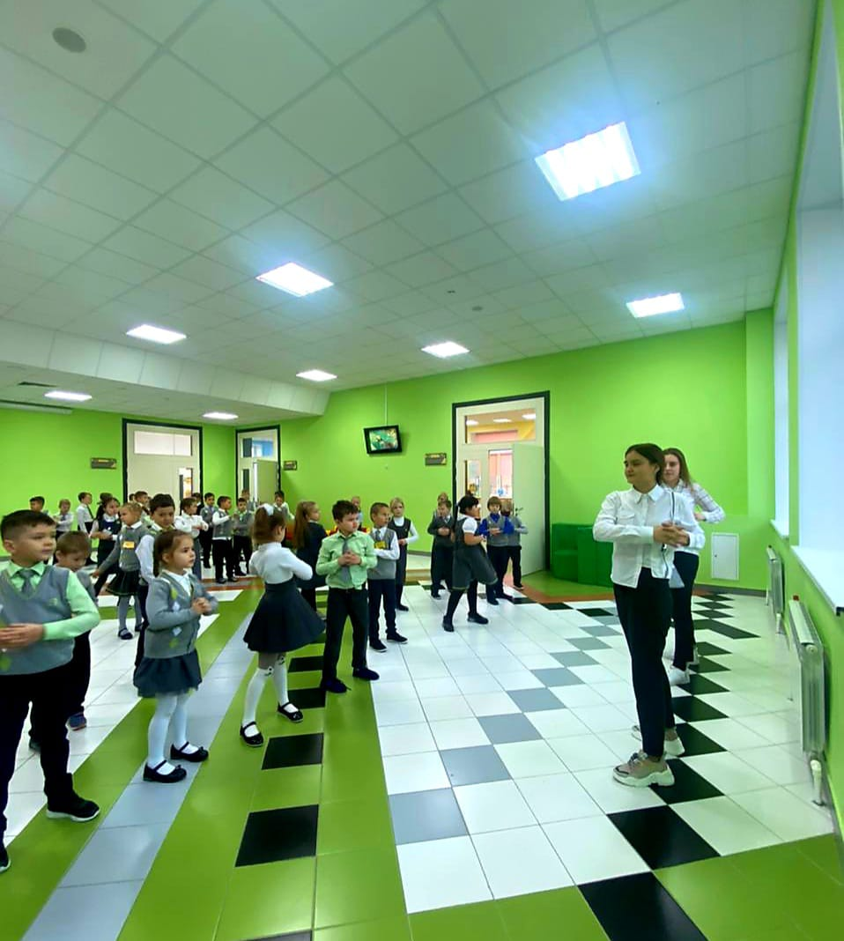
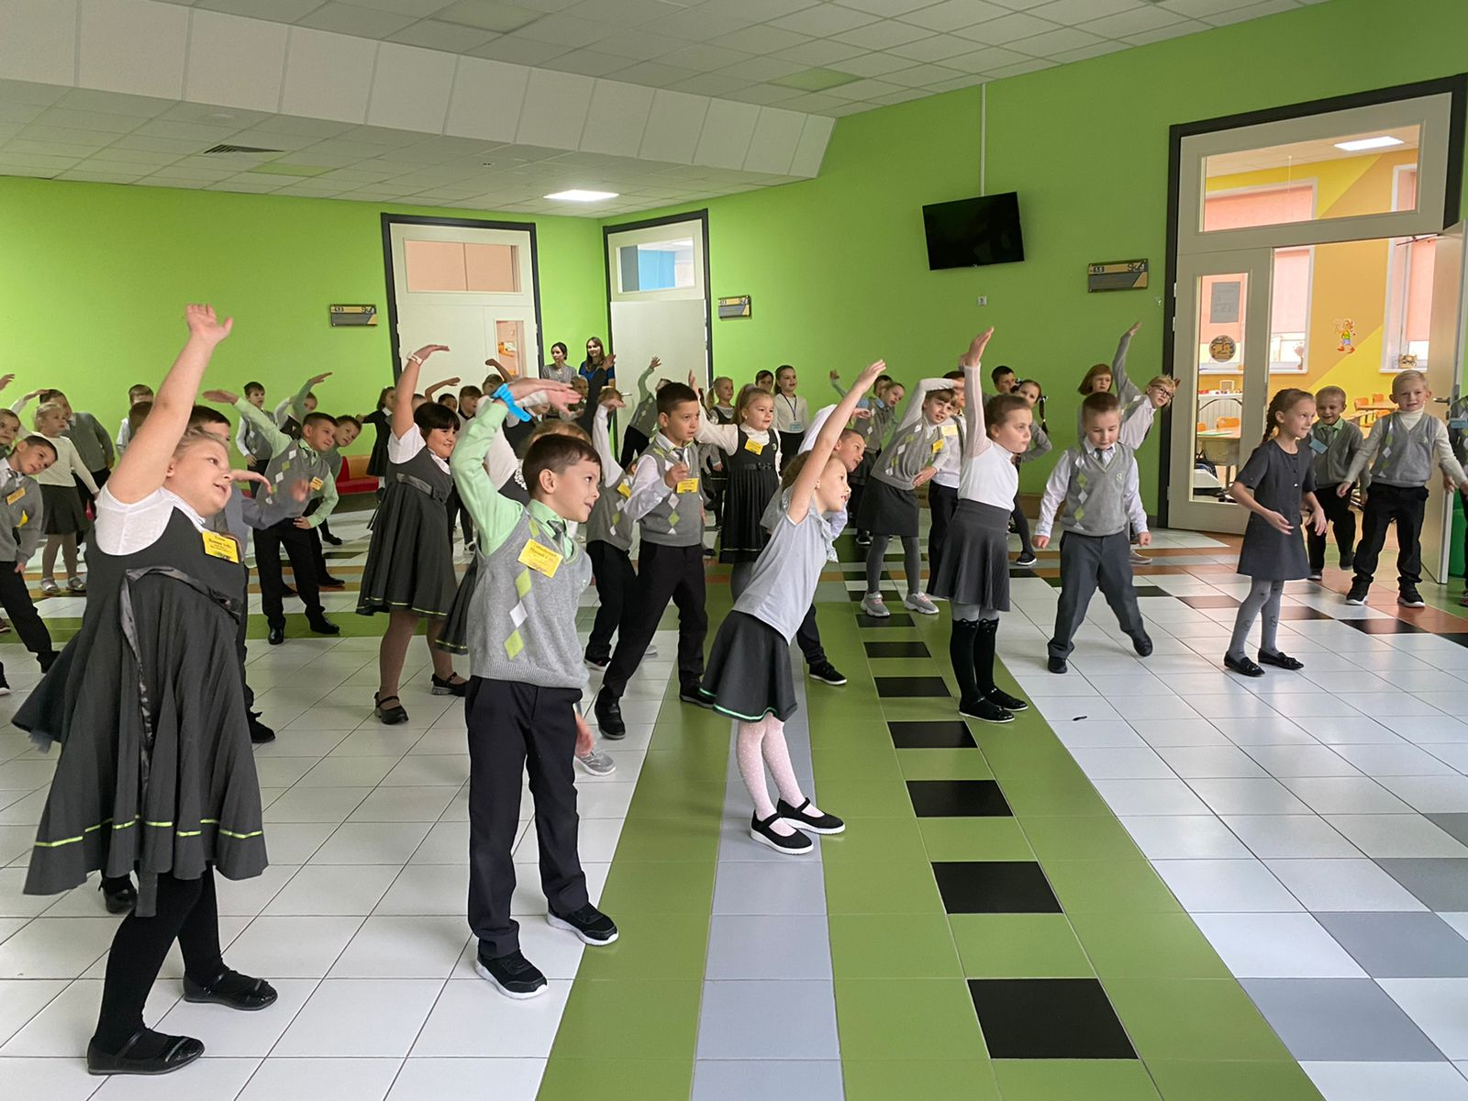

Slide 9
